Slide 1
Хранение данных в банках
15.09.2025

Slide 2
Хранилище данных
Основные сущности банковского бизнеса: клиент, счет, продукт
Организация хранения данных в банке
Источники данных в банке
Транзакционные и срезовые данные в банке
Шифрование и маскирование данных. Проблемы информационной безопасности при работе с данными

Slide 3
Хранилище данных

Slide 4
Принципы организации хранилища
Проблемно-предметная ориентация. Данные объединяются в категории и хранятся в соответствии с областями, которые они описывают, а не с приложениями, которые они используют.
Интегрированность. Данные объединены так, чтобы они удовлетворяли всем требованиям предприятия в целом, а не единственной функции бизнеса.
Некорректируемость. Данные в хранилище данных не создаются: то есть поступают из внешних источников, не корректируются и не удаляются.
Зависимость от времени. Данные в хранилище точны и корректны только в том случае, когда они привязаны к некоторому промежутку или моменту времени.

Slide 5
Реляционная БД
Реляционная модель предлагает математический способ структуризации, хранения и использования данных. Отношения (англ. relations) дают возможность группировки данных как связанных наборов, представленных в виде таблиц, содержащих упорядоченную информацию (например, имя и адрес человека) и соотносящих значения и атрибуты (его номер паспорта).
Личные данные
Сотрудники_2
Командировки
1
1
1
М
КодКомандировки
КодСотрудника
Город
ДатаОтъезда
ДатаПриезда
РазмерСуточных
КодСотрудника
ДатаРождения
Адрес
Телефон
КодСотрудника
Фамилия
Имя
Отчество
Код должности
ДатаНазначения
М
Должности
Код должности
Название
Разряд
Оклад
1

Slide 6
Нормализация
Общее назначение процесса нормализации заключается в следующем:
исключение некоторых типов избыточности;
устранение некоторых аномалий обновления;
разработка проекта базы данных, который является достаточно «качественным» представлением реального мира, интуитивно понятен и может служить хорошей основой для последующего расширения;
упрощение процедуры применения необходимых ограничений целостности.

Slide 7
Архитектура DWH
f-files
ETL-processes
MART
DDS
DB
ODS
MART
Staging
area
MART
Cloud
MetaData
Sourсe systems
Data Marts

Slide 8
Staging Area
Staging Area — область, куда данные загружаются as is, т.е. как есть без каких либо изменений, зачем это делается — снижение нагрузки на саму систему источник. Прекрасно понятно и логично, что времени на простую перекачку тратиться много меньше чем на перекачку с трансформацией и использовании алгоритмов очистки данных. Источник — это обычно система, которая итак более чем занята своими прямыми задачами.
f-files
ETL-processes
MART
DDS
DB
ODS
MART
Staging
area
MART
Cloud
MetaData
Sourсe systems
Data Marts

Slide 9
Operational data store (ODS)
ODS — operational data store, хранение данных в формате требуемом для генерации оперативных отчетов (отчетов этого дня). Зачем эта область нужна — в отчете необходимо использовать данные из нескольких систем источников, этот отчет с достаточно глубоким уровнем детализации, этот отчет не использует исторических данных. Т.е. хранятся данные только за текущий день либо за очень ограниченный промежуток времени. Небольшая дельта времени — отставание от систем источников, либо практически on-line
f-files
ETL-processes
MART
DDS
DB
ODS
MART
Staging
area
MART
Cloud
MetaData
Sourсe systems
Data Marts

Slide 10
Detailed Data Store
DDS — detailed data store, центральное хранилище данных, основные критерии — глубокая ретроспектива (историчность данных), dimension/fact структура оптимальная для аналитической отчетности. Частота обновления данных дискретна и занимает ощутимый промежуток времени. Стандартна ситуация когда данные ХД отстают от источников на несколько часов (до суток), но в большинстве случаев, подобное отставание не критично для стратегического анализа (например эффективности производства cross-sale активностей).
f-files
ETL-processes
MART
DDS
DB
ODS
MART
Staging
area
MART
Cloud
MetaData
Sourсe systems
Data Marts

Slide 11
Data Marts
Data Marts — отдельные области данных дифференцированные по предметным областям. Основная задачи:
разграничение доступа к данных по подразделениям и пользователям;
предоставление данных различного уровня гранулярности (агрегация данных);
увеличить доступность к актуальным, согласованным данным на уровне отчетов.
f-files
ETL-processes
MART
DDS
DB
ODS
MART
Staging
area
MART
Cloud
MetaData
Sourсe systems
Data Marts

Slide 12

Нереляционные базы
Нереляционные базы данных (NoSQL) — это базы, которые хранят данные без чётких связей друг с другом и чёткой структуры.
Вместо структурированных таблиц внутри базы находится множество разнородных документов.
Особенности нереляционных баз данных:
схема данных является динамической и может меняться в любой момент времени;
к данным сложнее получить доступ;
такие СУБД отличаются производительностью и скоростью;
подходят для хранения больших объёмов неструктурированной информации, а также для быстрой разработки и тестирования гипотез.

Slide 13



Нереляционные базы в банках
Рекомендательные системы
Продвинутая аналитика данных, моделирование
Machine Learning

Slide 14
Основные сущности банковского бизнеса:
клиент, счет, продукт, транзакция

Slide 15

Сущности в хранилищах
Под сущностью понимают отдельный высокоуровневый элемент системы, обладающий своим набором характеристик, которые присущи всем составляющим этой сущности

Slide 16
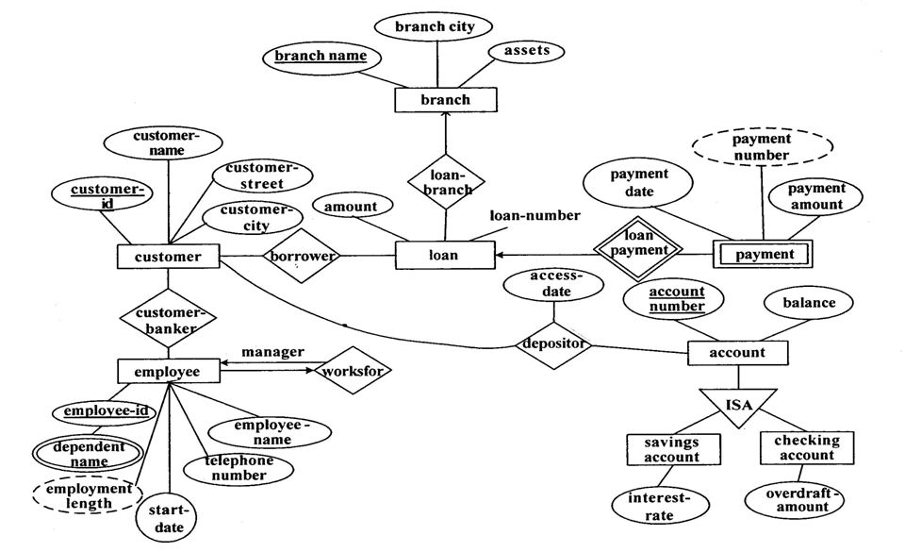
Сущность «клиент»

Slide 17
Описание сущности «клиент»
Клиентская атрибутика различается в зависимости от типа контрагента — физическое или юридическое лицо.
У физических лиц должны быть: номер паспорта, ИНН, СНИЛС, дата рождения, телефон и почта, адрес регистрации и адрес проживания, место работы или учебы.
У юридических лиц перечень атрибутов шире: ОКАТО, ИНН, ОКПО, дата регистрации, регион регистрации, юридический адрес, организационно-правовая форма, ФИО генерального директора.
В моделях хранилищ клиенты могут быть одновременно в нескольких ролях: как физическое лицо, как самозанятый, как сотрудник банка. Для унификации записи о клиенте используется «золотая запись» или «золотая карточка» клиента.
Клиенты могут находиться друг с другом в различных взаимосвязях. Например, в сделках с гарантиями бенефициар и принципал — разные лица, связанные с одной и той же сделкой.
Банк Бенефициара
3. Контргарантия
Банк Принципала
4. Гарантия
2. Заявка на выдачу
гарантии
3. Прямая гарантия
Бенефициар
1. Контракт (договор)
Принципал

Slide 18
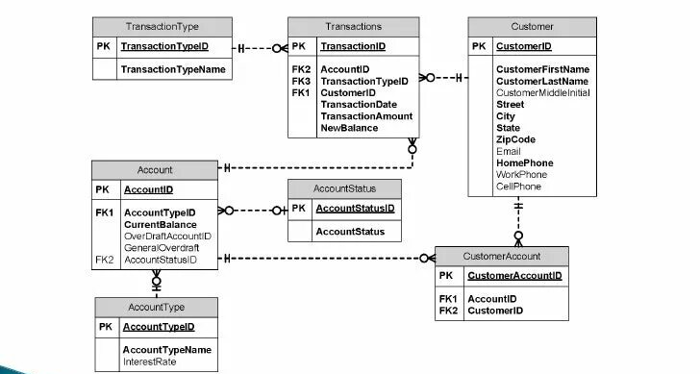
Сущность «счет»

Slide 19

Описание сущности «счет»
Счета соотносятся с клиентами по связи «один клиент – много счетов»
Счета могут существовать как отдельные продукты (расчетные счет ЮЛ, текущий счет ФЛ, овердрафты), так и в привязке с другими продуктами (кредиты, сбережения, инвестиции)
Счета могут быть связаны друг с другом (например, при открытии кредита вместе с ним сразу открывается лицевой счет для начисления процентов по этому кредиту, а как только происходит просрочка, то еще два счета – для учета просрочки по основному долгу и по процентам)
Счета имеют такие характеристики, как дата открытия, дата закрытия (если закрыт), статус, привязку с клиенту, отношение к учёту (активный, пассивный, активно-пассивный), привязку к конкретному подразделению банка
В частности, в Банке используется понятие мастер-счета. Это основной счет клиента, используется для выставления счетов по услугам, списания автоплатежей и многих других целей. Закрытие мастер-счета приравнивается к тому, что клиент перестает пользоваться услугами Банка

Slide 20
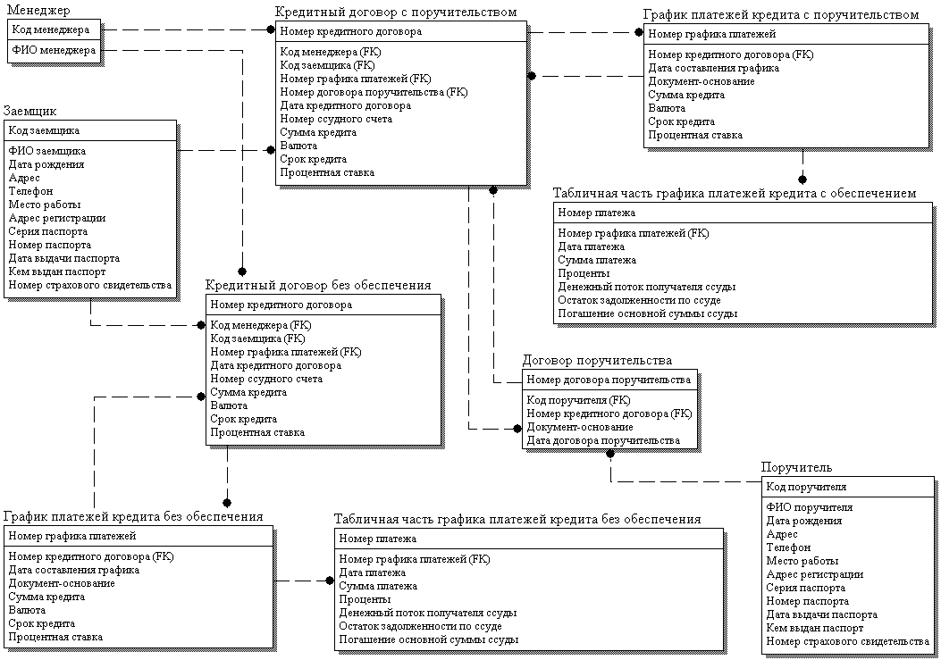
Сущность «продукт»

Slide 21

Описание сущности «продукт»
Продуктами банка называются любые виды операций и услуг, которые он предоставляет своим клиентам — эквайринг, кредит, депозит.
Счет также может являться продуктом (накопительные и инвестиционные счета)
Продукты в банке обычно имеют маркировку согласно общебанковскому продуктовому каталогу, причем эта маркировка может меняться в зависимости от любых параметров этих продуктов — сроки, ставки, владельцы, привлечение госпрограмм для выдачи продукта, технология и канал выдачи продукта
Продукты имеют такие характеристики как дата открытия, дата закрытия плановая и фактическая (для срочных продуктов), привязку к различным счетам (ссудному, забалансовому, кредитной линии, просрочки, резерва и т.д.), подразделение открытия, владелец и бенефициар продукта, различные аналитические показатели (ставки, базы ставок, финансовое положение заемщика, цели привлечения)

Slide 22
Организация хранения данных в банке

Slide 23



Модели данных
Снежинка
Звездочка
Data Vault

Slide 24
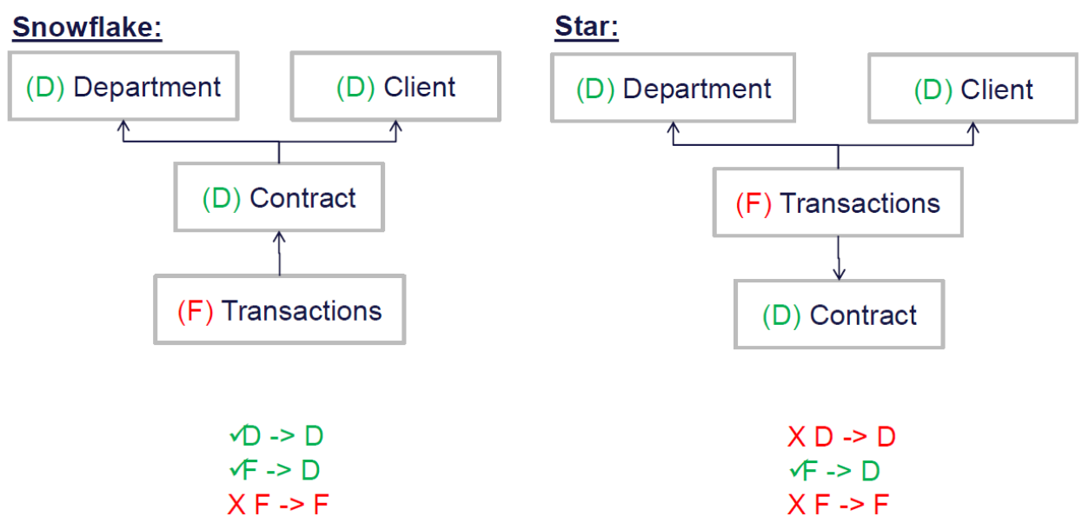
Snowflake/Star
Star — есть два типа сущностей — D&F и существует четкое ограничение — возможны связи между D&F, но нет связей F&F и D&D;
Snowflake — есть связи D&D; D&F, но нет связей F&F

Slide 25
Star VS Snowflake
Плюсы / минусы (Star VS Snowflake):
“+” проще реализовать ETL
“+” удобство использования при формировании отчетов
“+” удобство поддержания истории изменений
“-“ денормализация/дублирование данных

Slide 26
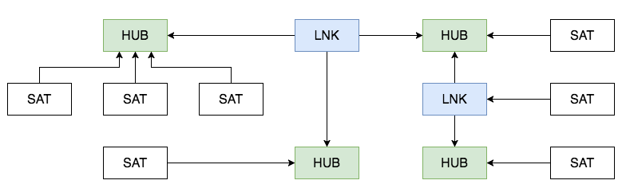
Data Vault
Data Vault — гибридный подход, объединивший достоинства знакомой многим схемы «звезды» и 3-ей нормальной формы.

Slide 27
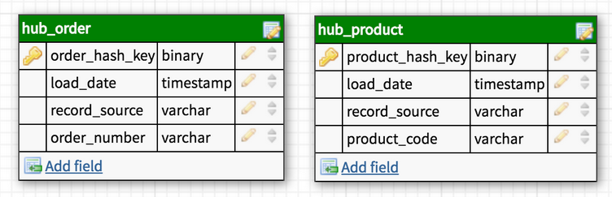
Data Vault (Hub)
Хаб (HUB) — основное представление сущности (Клиент, Продукт, Заказ) с позиции бизнеса. Таблица-Хаб содержит одно или несколько полей, отражающих сущность в понятиях бизнеса.
В совокупности эти поля называются «бизнес ключ». Идеальный кандидат на звание бизнес-ключа это ИНН организации или VIN номер автомобиля, а сгенерированный системой ID будет наихудшим вариантом. Бизнес ключ всегда должен быть уникальным и неизменным.

Slide 28
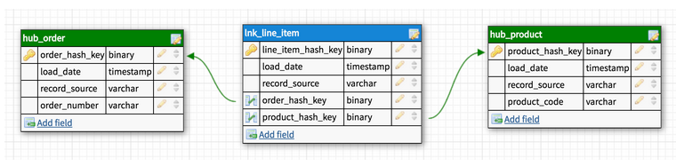
Data Vault (Link)
Таблицы-Ссылки (Link) связывают несколько хабов связью многие-ко-многим. Она содержит те же метаданные, что и Хаб. Ссылка может быть связана с другой Ссылкой, но такой подход создает проблемы при загрузке, так что лучше выделить одну из Ссылок в отдельный Хаб.

Slide 29
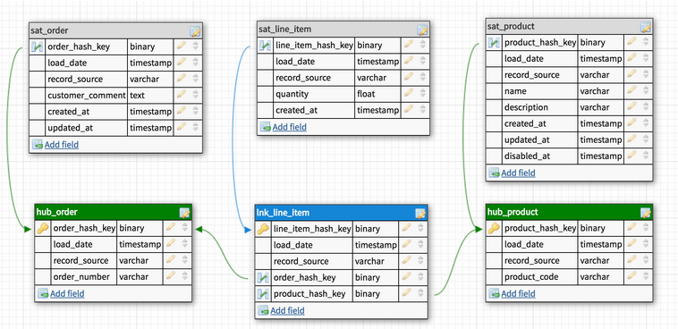
Data Vault (Satellite)
Все описательные атрибуты Хаба или Ссылки (контекст) помещаются в таблицы-Сателлиты (Satellite). Помимо контекста Сателлит содержит стандартный набор метаданных (load timestamp и record source) и один и только один ключ «родителя».
В Сателлитах можно без проблем хранить историю изменения контекста, каждый раз добавляя новую запись при обновлении контекста в системе-источнике.
Для Хаба или Ссылки может быть сколь угодно Сателлитов, обычно контекст разбивается по частоте обновления.

Slide 30
Источники данных в банке

Slide 31
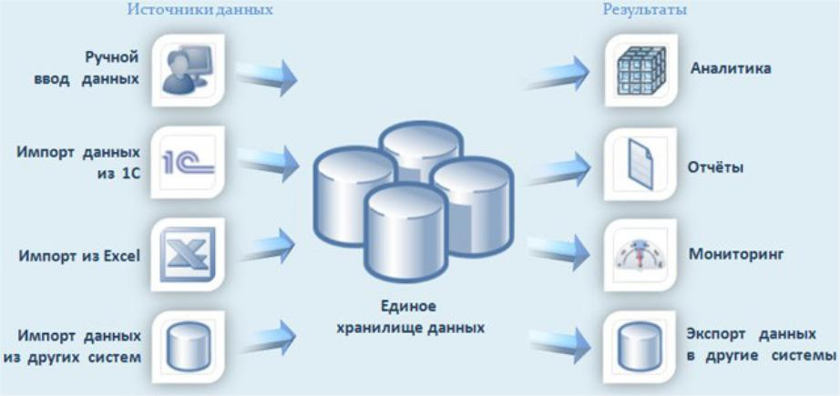
Источники данных

Slide 32
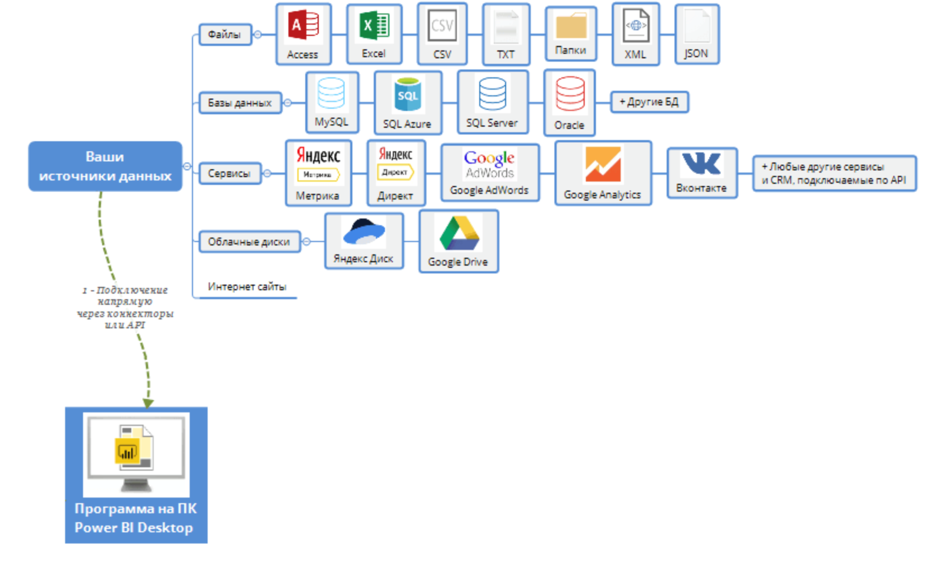
Источники данных

Slide 33
Транзакционные и срезовые данные в банке

Slide 34
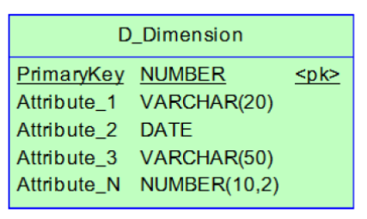
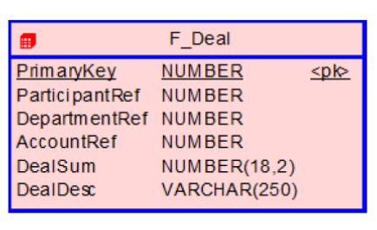
Проектирование модели DWH
Таблицы «Фактов» (Fact) — содержат все аналитические показатели/размерности/факты из вашего бизнес процесса. Имеют внешние ключи на таблицы «Измерений»
Таблицы «Измерений» (Dim) — содержат контекст (описание), связанный с бизнес процессами. Говоря простым языком, они отвечают на вопросы «Кто?», «Что?», «Где?» и т.п.
Таблицы «Импорта» (Imp) или Reference (Ref) — используются для импорта данных из OLTP-систем и последующего обновления таблиц «Фактов» и «Измерений»

Slide 35
Transaction fact
Транзакционные факты (fact transactional) – это события, которые произошли в какой-либо определенный момент времени,
Например: проводка, перечисление средств, покупка/продажа ценной бумаги.
Date | ACC | SUM
16.11.18 16:28 | 45555 | 10 575,35
16.11.18 14:11 | 40817 | 474,68
16.11.18 11:31 | 40820 | 85 065,99
15.11.18 23:21 | 43368 | 111 965,89

Slide 36
Техническая и бизнесовая история
Техническая история — история изменения версий одной и той же записи (кортежи)
Бизнесовая история — история изменения состояния объекта
client_id | first_name | last_name | passport | start_date | end_date
1 | Иван | Иванов | 555 555 | 01.01.1900 | 01.01.2024
1 | Иван | Петров | 777 777 | 01.02.2024 | 31.12.9999
client_id | first_name | last_name | passport | start_date | end_date | version_id
1 | Иван | Иванов1 | 555 555 | 01.01.1900 | 01.01.2024 | 1
1 | Иван | Иванов | 555 555 | 01.02.2024 | 31.12.9999 | 2
1 | Иван1 | Петров | 777 777 | 01.02.2024 | 31.12.9999 | 1
1 | Иван | Петров | 777 777 | 01.02.2024 | 31.12.9999 | 2

Slide 37




Транзакционные данные в банке
Карточные транзакции
Переводы и платежи
Проводки, начисления и списания
Корректировки

Slide 38
Snapshot fact
Снэпшоты (snapshot fact) – это срез количественных данных на определенный момент времени.
Например: курс валюты, остаток на счету или позиция по ценной бумаге на определенное число.
Date | ISO | Currency_rate
16.11.18 | EUR | 75,35
15.11.18 | EUR | 74,68
16.11.18 | USD | 65,99
15.11.18 | USD | 65,89

Slide 39
Срезовые данные в банке
Остатки
Обороты
Курсы валют
Ставки

Slide 40
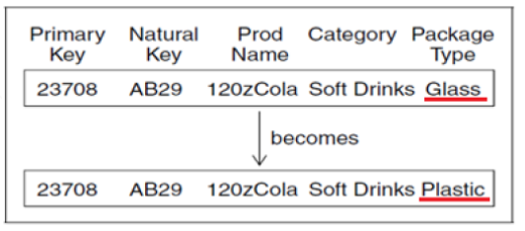
SCD 1
SCD 1 — это обычная перезапись старых данных новыми. В чистом виде этот метод тоже не содержит версионности и используется лишь там, где история фактически не нужна.

Slide 41
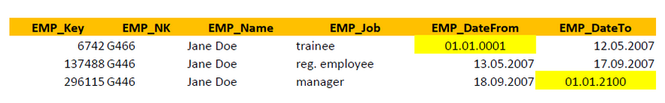
SCD 2
SCD 2 — Данный метод заключается в создании для каждой версии отдельной записи в таблице с добавлением поля-ключевого атрибута данной версии, например: номер версии, дата изменения или дата начала и конца периода существования версии

Slide 42
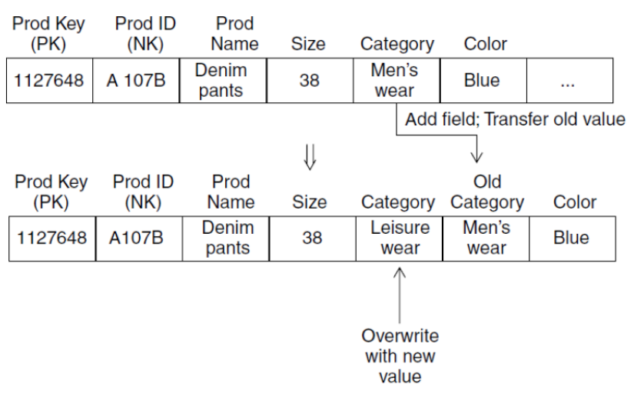
SCD 3
SCD 3 — в самой записи содержатся дополнительные поля для предыдущих значений атрибута. При получении новых данных, старые данные перезаписываются текущими значениями.

Slide 43
Шифрование и маскирование данных. Проблемы информационной безопасности при работе с данными

Slide 44
Требования к защите данных
152ФЗ
PSI DSS
115ФЗ

Slide 45

Шифрование данных
Шифрование данных — это способ перевода данных из открытого в зашифрованный вид с помощью специального математического алгоритма.
Шифрование позволяет защитить данные от кражи или раскрытия, а пользователь получает доступ к ним при помощи ключа расшифровки.

Slide 46
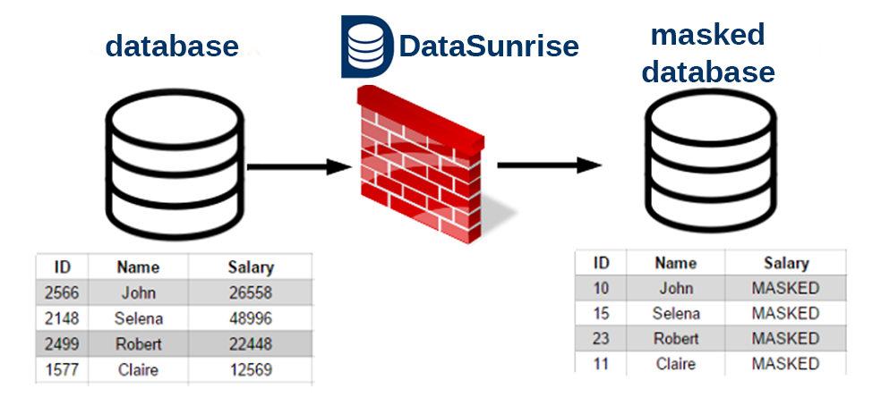
Маскирование данных
Маскирование данных — это метод защиты персональной информации, при котором данные подвергаются изменениям, что позволяет сохранить их структуру и смысл, но делает невозможными для идентификации.
В банковском секторе маскирование данных используется для преобразования номеров счетов и карт клиентов в случайные символы, чтобы злоумышленники не могли распознать их даже в случае доступа к базе данных.
Маскирование данных защищает не только от внешних атак, но и обеспечивает безопасность внутренних процессов. Например, сотрудники компании имеют доступ только к определенным маскированным данным, что предотвращает незаконный доступ к конфиденциальной информации.

Slide 47
Вопросы информационной безопасности
уход западных вендоров и необходимость перехода на отечественные решения;
рост числа целевых атак;
дефицит квалифицированных кадров;
широкий спектр кибератак, нацеленных на нарушение банковских операций и кражу данных;
мощные DDoS-атаки, перегружающие системы банка большим количеством запросов;
увеличение объёма прикладных атак и автоматизированных запросов вредоносных ботов;
целевые атаки с использованием методов социальной инженерии, таких как фишинг.

